Slide 1
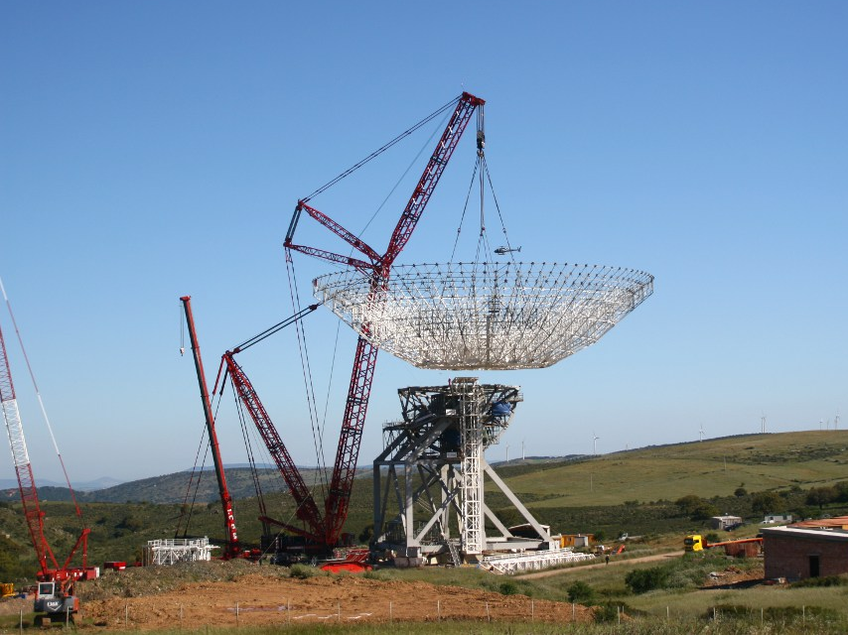
Antennenbau –
Theorie und Praxis
Jürgen Starek
2013
Sardinia Radio Telescope, by Sergio Poppi, CC BY 2.0, http://www.flickr.com/photos/orsobruco/4635414670/

Slide 2
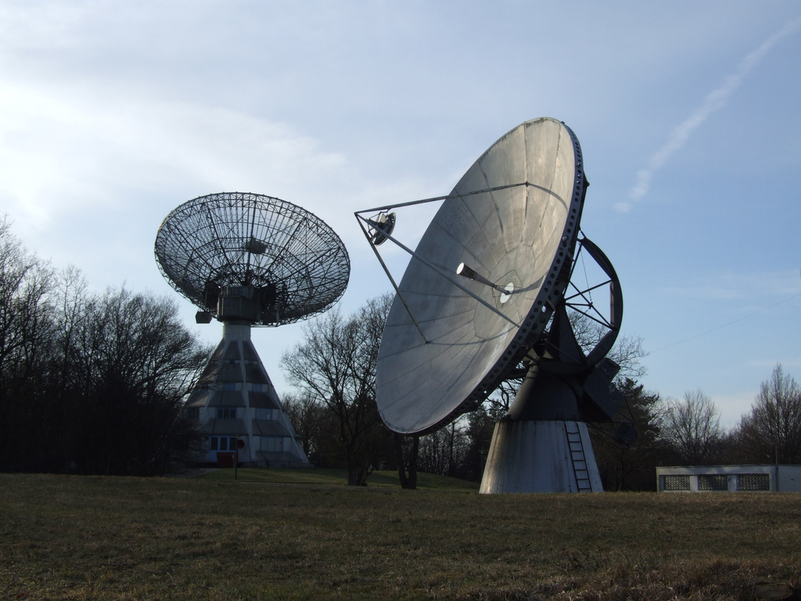
Über mich
Jürgen Starek
Informatiker im Scientific Computing bei DESY
Funkamateur
...und aktiv bei der historischen Radiosternwarte Stockert (http://astropeiler.de)

Slide 3
Ganz kurze Theorie
Bauformen und Strahlungsmechanismen

Slide 4
Grundbegriffe
Frequenz
Wellenlänge

Slide 5
Warum (gute) Antennen?
Antenne sendet Energie in den Raum
  Wärmeverluste minimieren
Antenne liefert Strom an Empfänger
  Je mehr, desto besseres SNR
Antenne kann Energie bündeln
  Weniger Streuverluste
  Weniger Störungen anderer Nutzer
  Weniger Störung durch andere Nutzer
Bei vorgeschriebener Ausgangsleistung bleibt nur, die Antenne zu optimieren

Slide 6
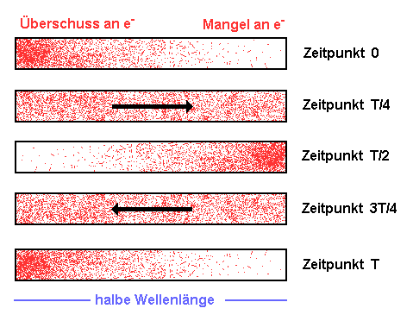
Dipolantennen
Standard: Halbwellendipolantenne
  Zwei “Äste”, je ¼ λ · c lang
Strahlt seitlich von der Achse weg
Feld wird durch
bewegte
Ladungen
erzeugt
http://commons.wikimedia.org/wiki/File:Elektronenverteilung_in_einem_Dipol.png

Slide 7
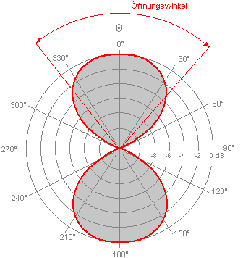
Strahlungsdiagramme
Wohin wird (prozentual) wie viel Energie abgestrahlt?
Prinzip Scheinwerferreflektor
Es gibt keine
Leistungserhöhung!
Bild: Wikimedia Commons, User Charly Whisky, CC-BY-SA3, http://commons.wikimedia.org/wiki/File:Antennendiagramm1.gif

Slide 8
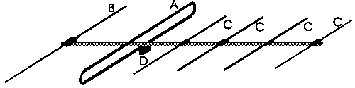
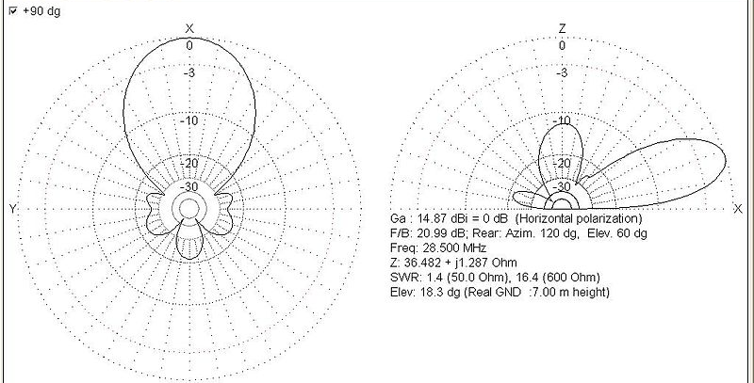
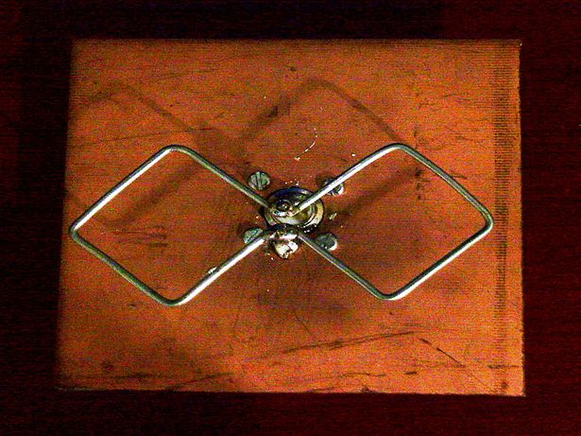
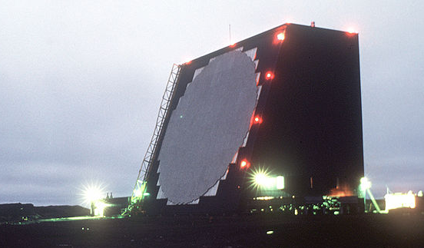
Richtantennen
Dipol + zusätzliche Elemente (“Direktoren”)
  Yagi
Dipol o.ä. vor Reflektor
  Parabolantennen (“Sat-Schüsseln”)
  Doppelquad vor Reflektorwand
Phased Arrays
Bilder: Wikimedia Commons, User Daguero, CC-BY-SA 2.5, http://commons.wikimedia.org/wiki/File:MMANA-Yagi-10m-Diagram.JPG
User Gerben49, GFDL, http://commons.wikimedia.org/wiki/File:Yagi-principe.png ; User John Bradley, CC-BY-SA 3.0, http://commons.wikimedia.org/wiki/File:BiQUad.jpg

Slide 9
Nah- und Fernfeld
Antenne strahlt erst ab (Faustformel)
2 bis 5 λ “wie erwartet”
Praktische Bedeutung: Antennen müssen viel Freiraum um sich haben!
  Jedenfalls keine elektrischen Leiter

Slide 10
Effiziente Antennen
Kabelverluste vermeiden
  Gute Stecker
  Dicke Kabel (RG58 höchstens für sehr kurze Verbindungen)
Fußpunktwiderstand
  Keine verkürzten Antennen
Abstrahlung und Reflexion
  Antenne anpassen
  Antenne frei stellen

Slide 11
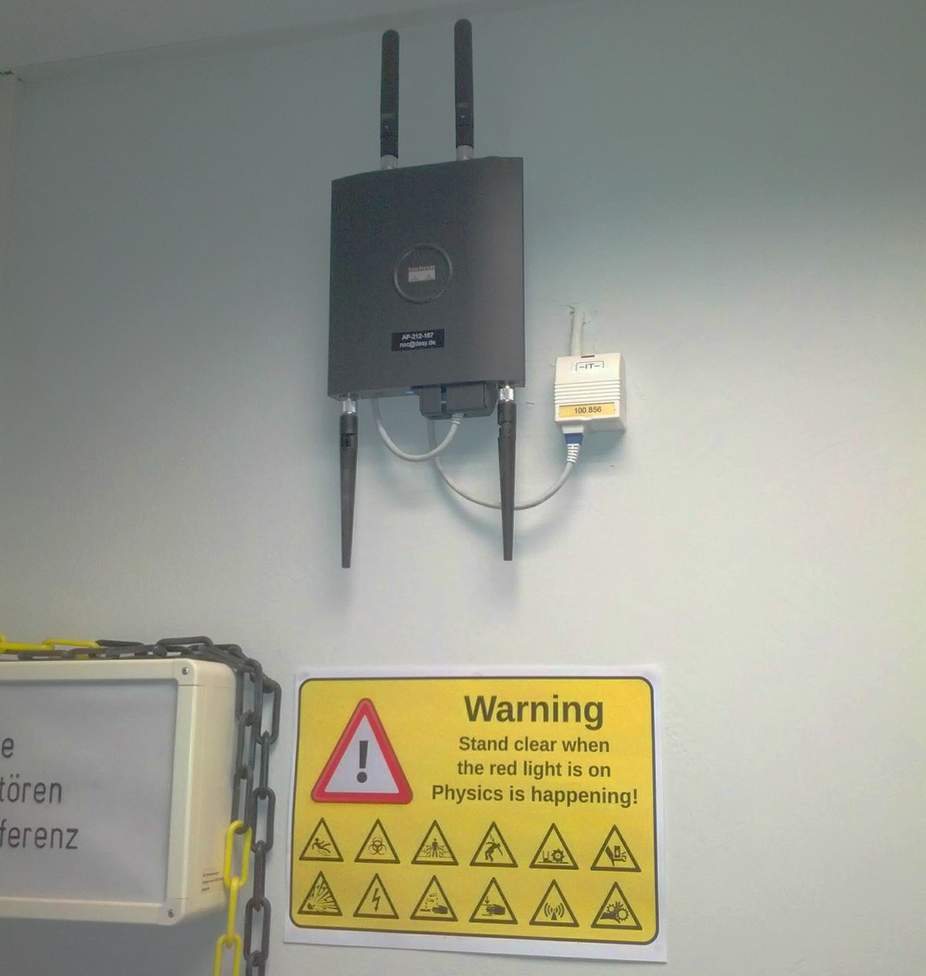

Slide 12
Werbung misstrauen
Halbwellendipole haben nie mehr als 2,15 dBi Gewinn
Einfache Richtantennen bei WLAN-Frequenzen um die 10 dBi

Slide 13
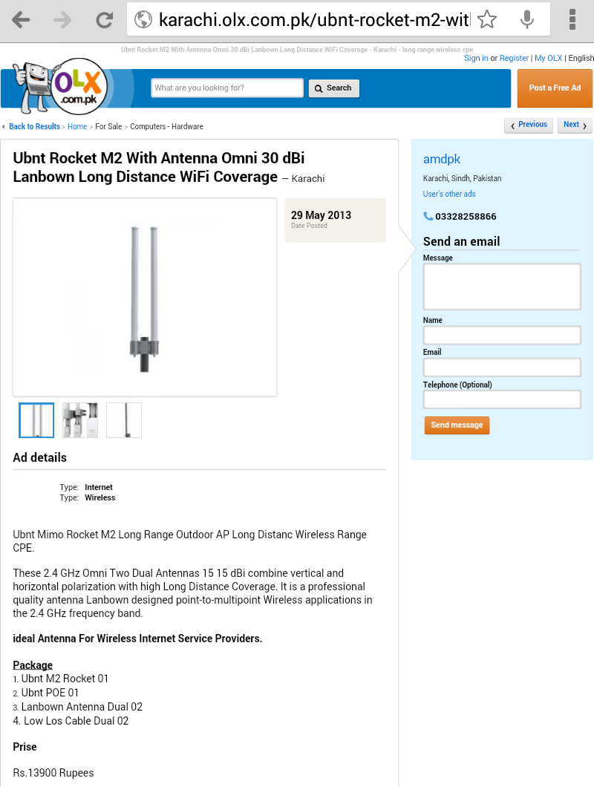

Slide 14


Slide 15
Fragen an und für Freifunk
“Eigentlich kann das alles gar nicht gehen!”

Slide 16
Frequenzen für WLAN
Geregelt durch Frequenzbereichszuweisungsplanverordnung
2,4 GHz
5 GHz

Slide 17
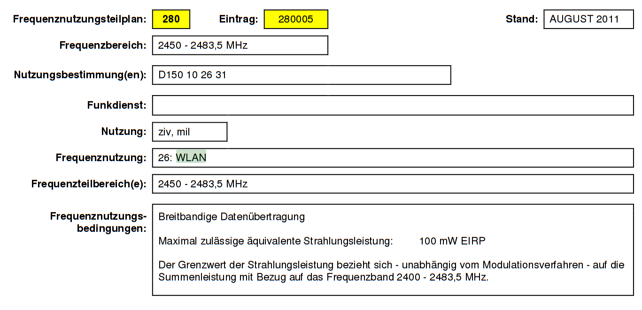

Slide 18
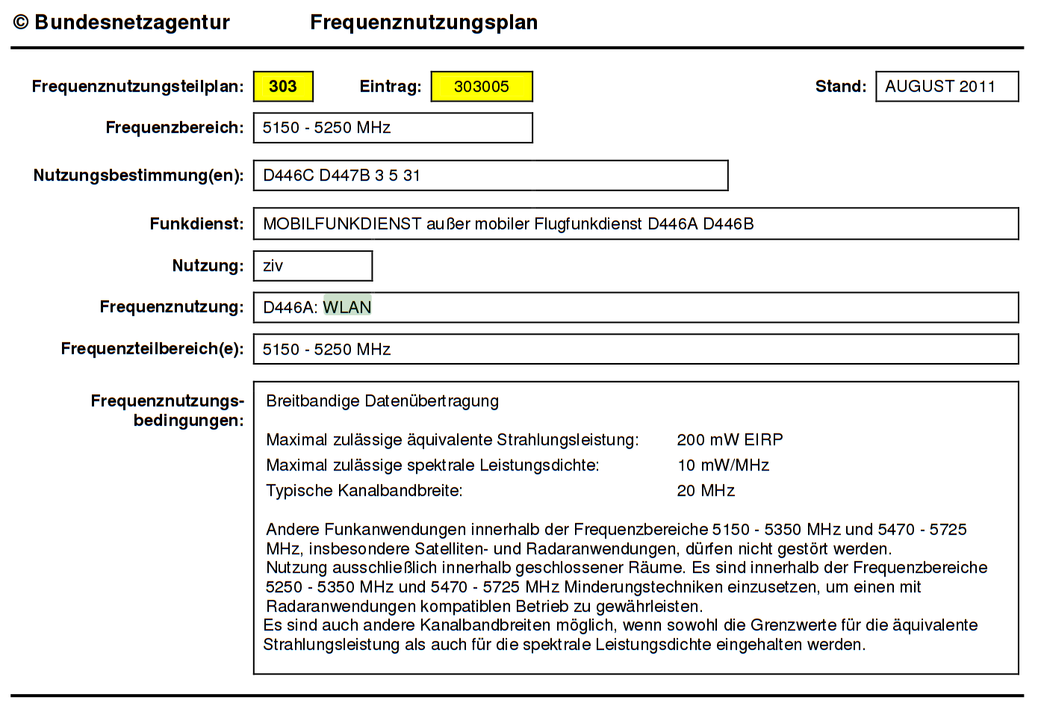

Slide 19
Da funken zu viele – wir brauchen Richtantennen
Effiziente Antennen v.a. bei freien Kanälen hilfreich
WLAN ist aber überfüllt
  Zu viel Traffic, überlappende Kanäle
  Störer schränken Reichweite mehr ein
  als zu schwache Signale
Lösungsansätze:
  Im Frequenzbereich ausweichen
    geht praktisch nicht mehr
  Also räumlich ausweichen!
    Durch geeignete Antennen

Slide 20
Richtantennen und legale Sendeleistung
Sendeleistung ist auf 100 mW EIRP beschränkt
Bei Richtantennen muss Leistung gedrosselt werden
Das Schöne: Das ist egal!
  gleiche äquivalente Leistung an den Endgeräte-Empfängern
  bessere Signalstärke am Router!

Slide 21
Was will Freifunk?
Privatleute und Kneipengäste mit freiem Netz versorgen?
Mesh Network als wichtige Infrastruktur aufbauen?
Leute auf der Straße mit freiem Netz versorgen?
Zimmerantennen wie bisher
Hohe, frei stehende Rundstrahl-antennen
Richtstrahler, außen, mit 180° horiz. und flacher vert. Abstrahlung

Slide 22
Antennen für Freifunk
Jenseits der Pringles-Dosen

Slide 23
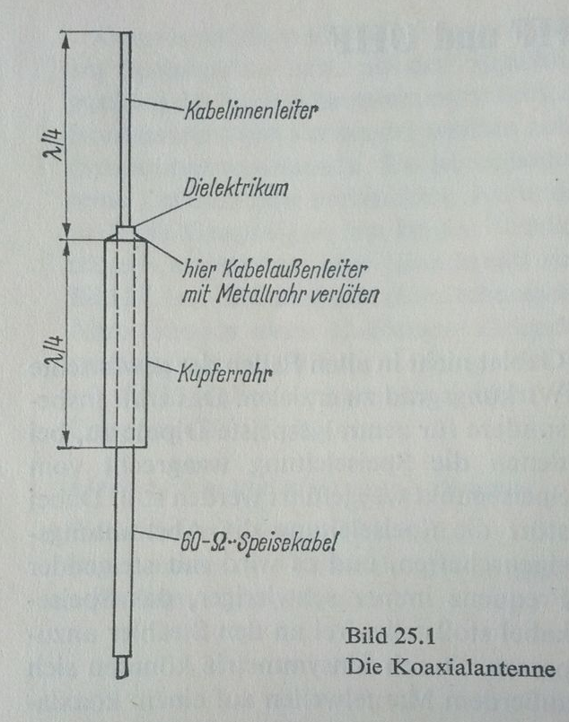
Hoch, frei, rundum
Kollinear- oder Koaxantenne
http://www.dj4uf.de/
projekt/
kollinearantenne/
kollinearantenne.html
Gut auch kommerziell zu haben

Slide 24
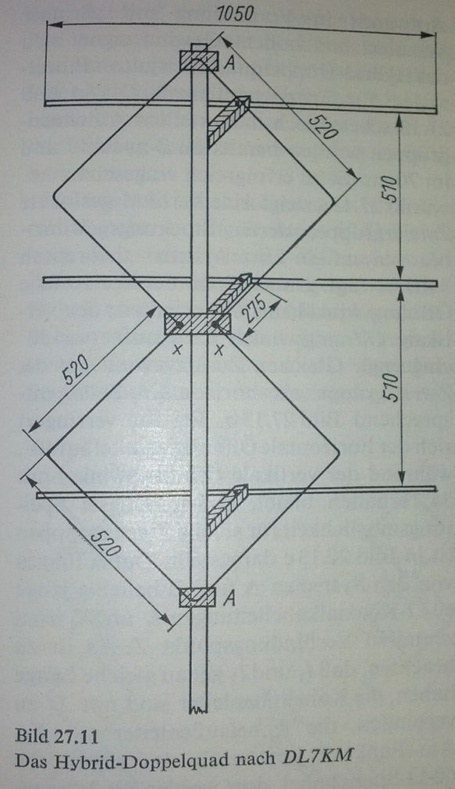
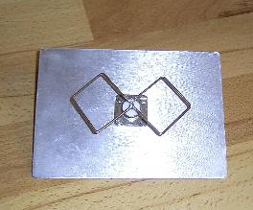
Richtstrahler 1: Flach und weit
Hybrid-Doppelquad
http://matze.efreun.de/?p=4
Bilder: Rothammel, Karl: Antennenbuch. Franckh, Stuttgart, 1978.
Matthias Beckert, http://matze.efreun.de/?p=4

Slide 25
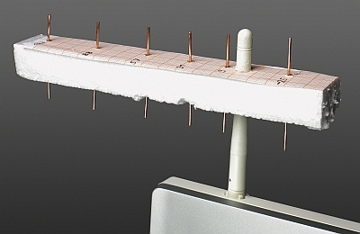
Richtstrahler 2: Flach und weit
Yagi-Uda
Prinzip: Dipol mit 1..n Direktoren
Je mehr Direktoren, desto schärfere Bündelung
Bild: Heise Netze, Link s.u.
http://www.heise.de/netze/artikel/Die-0-Euro-Antenne-223704.html
http://microblog.routed.net/2008/05/31/

Slide 26
Richtstrahler 2:
Ein Halbkreis vorm Haus
Versorgung von Straßen und Plätzen
  Flache, aber horizontal nicht so stark gebündelte Strahlung
Einfach zwei Hybridquads über Eck...
...oder eine kurze Yagi-Antenne (kommerziell)...
...oder einfach eine Reflektorwand hinter einer normalen Stabantenne?
Messen!

Slide 27
Einschub: MIMO
Mehrere Antennen, mehrere Datenströme
Offene Fragen:
  Welcher Antennenabstand?
  Eine Antenne für innen, eine für außen?
  Wie verhalten sich Router, wenn sie im MIMO-Modus betrieben werden, aber eine Antenne etwas ganz anderes sieht als die andere?

Slide 28
Innenraumversorgung
Braucht gleiches Strahlungsdiagramm wie “Halbkreis vorm Haus”
Zweifelhafte kommerzielle Angebote (Messen!)
ansonsten unklar – entwickeln!

Slide 29
Hilfe!

Slide 30
Literatur
Die üblichen Verdächtigen im Netz
Antennenbuch: “Der Rothammel”
Für den tieferen Einstieg:
IEEE Transactions on Wireless Communications via http://arxiv.org

Slide 31
Einmal mit Profis arbeiten!
Messungen an Antennen sind schwer
Fachwissen: Bei
  Funkamateuren
    Vorsicht: Die meisten sind reine “Kurzwellenmenschen”
  Nachrichtentechnik-Studenten
  Profi-Entwicklern
Per Dudek (Sat-Station in Kiel) bietet Hilfe und professionelle Technik an!

Slide 32
Fazit
Antennen
  groß
  frei
  hoch
  gerichtet
Bauvorschläge
  Doppelquads
  Yagis
  Koaxantennen
Kabel und Stecker
  kurz
  dick
  dämpfungsarm
Forschungsfragen
  MIMO und abgesetzte Antennen
  180°-Strahler
  Meshing trotz Kanalüberbelegung?

Slide 33
Fragen und Ansprechpartner
Fragen: Gern, jetzt, hier... oder an:
Jürgen Starek
juergen@starek.net
Per Dudek
http://sat-sh.lernnetz.de/kontakt/index.html

